Slide 1
Защита персональных данных в ИСПДн
Основные мероприятия и рекомендации
Варламов Олег Олегович
Доктор технических наук
Ovar@narod.ru

Slide 2
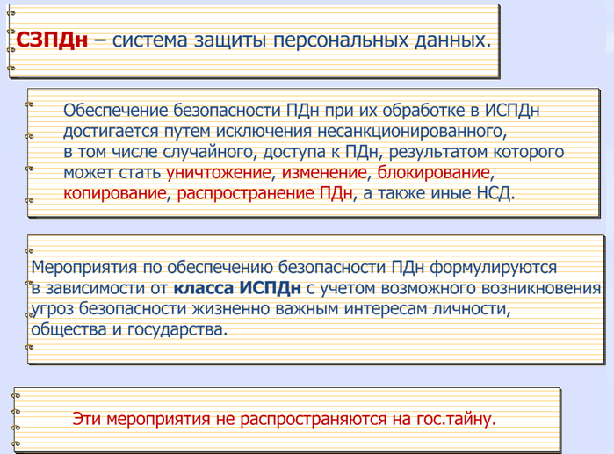

Основные мероприятия по организации и техническому обеспечению безопасности ПДн, обрабатываемых в ИСПДн

Slide 3
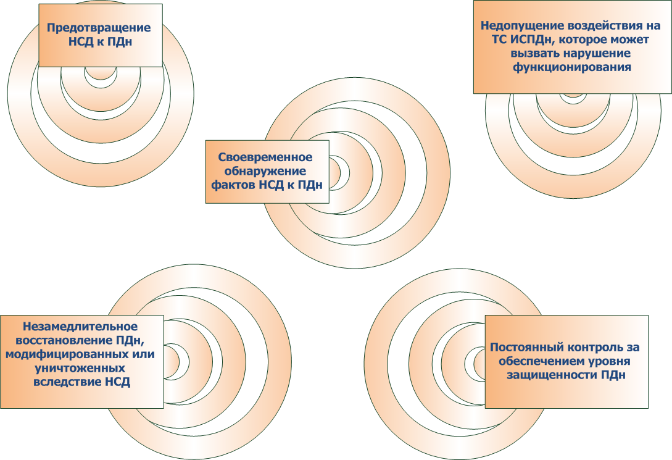
Основные мероприятия в ИСПДн

Slide 4
Виды мероприятий по защите ПДн
Мероприятия :
организационные (по организации обеспечения безопасности);
технические (по техническому обеспечению безопасности).
2.1) по защите от НСД к ПДн при их обработке в ИСПДн;
2.2) по защите информации от распространения по техническим каналам (ПЭМИН, акустика, оптика и т.д.).
Описаны в РД ФСТЭК России для каждого класса защиты ИСПДн. Для К1 необходимы администраторы (службы) информационной безопасности (требуется до 3 лицензий на «ПО администраторов»).
При создании ИСПДн сразу же необходимо продумывать и создавать все требуемые подсистемы защиты ПДн, использовать сертифицированное оборудование и программное обеспечение.
Для ИСПДн К2 и К1: обязательная аттестация и использование только сертифицированного программного обеспечения, которое должно быть внесено в государственный реестр сертифицированных СЗИ (на сайте ФСТЭК России).

Slide 5
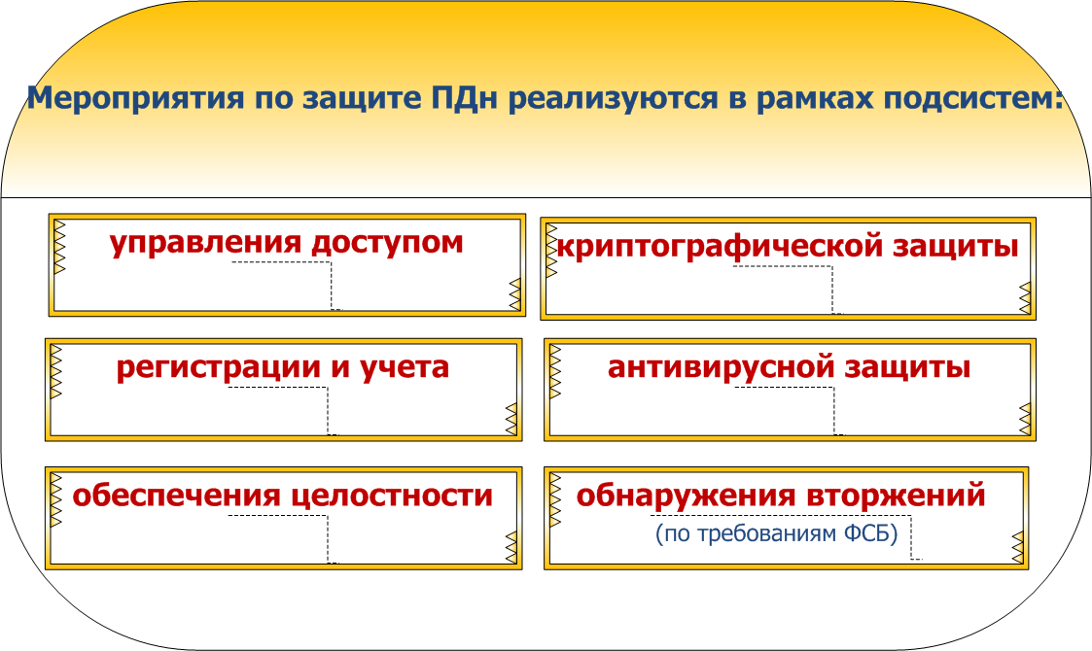
Основные подсистемы защиты ПДн

Slide 6
Мероприятия по защите ПДн от НСД и неправомерных действий
защита от НСД при однопользовательском режиме обработки ПДн;
защита от НСД при многопользовательском режиме обработки ПДн и равных правах доступа к ним субъектов доступа;
защита от НСД при многопользовательском режиме обработки ПДн и разных правах доступа к ним субъектов доступа;
защита информации при межсетевом взаимодействии ИСПДн;
антивирусная защита;
обнаружение вторжений.

Slide 7
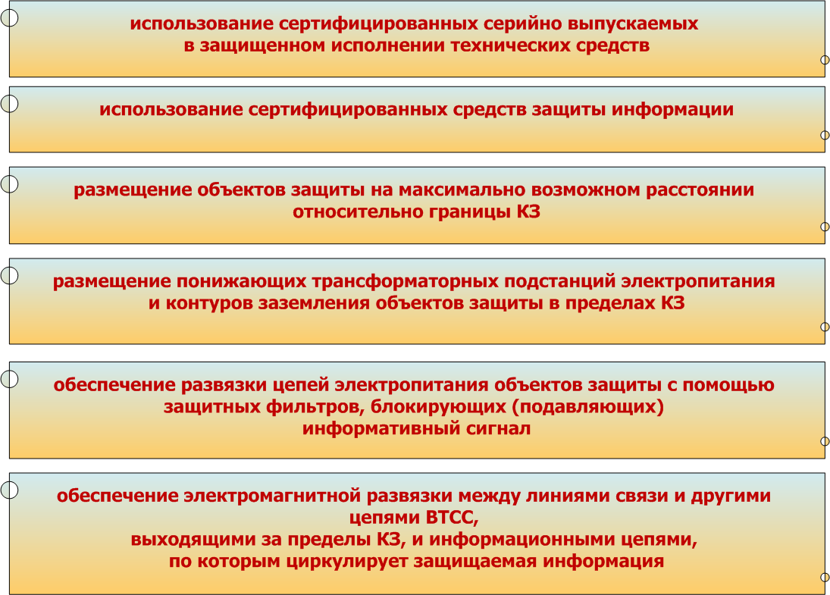
В ИСПДн К1 реализуются следующие мероприятия
В ИСПДн К1, если есть голосовой ввод, то должны быть реализованы мероприятия
по защите акустической (речевой) информации.

Slide 8
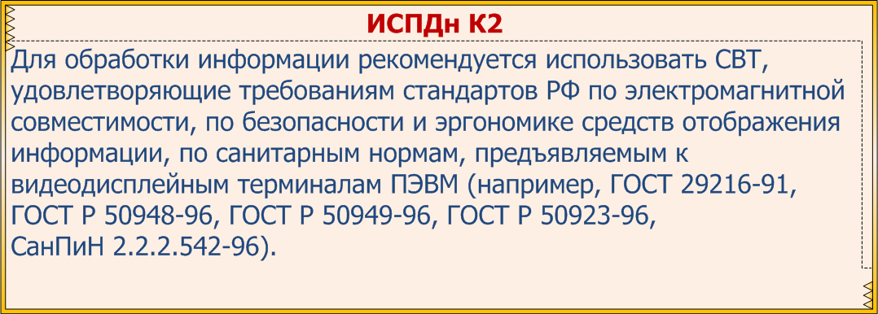
Основные мероприятия в ИСПДн К2

Slide 9
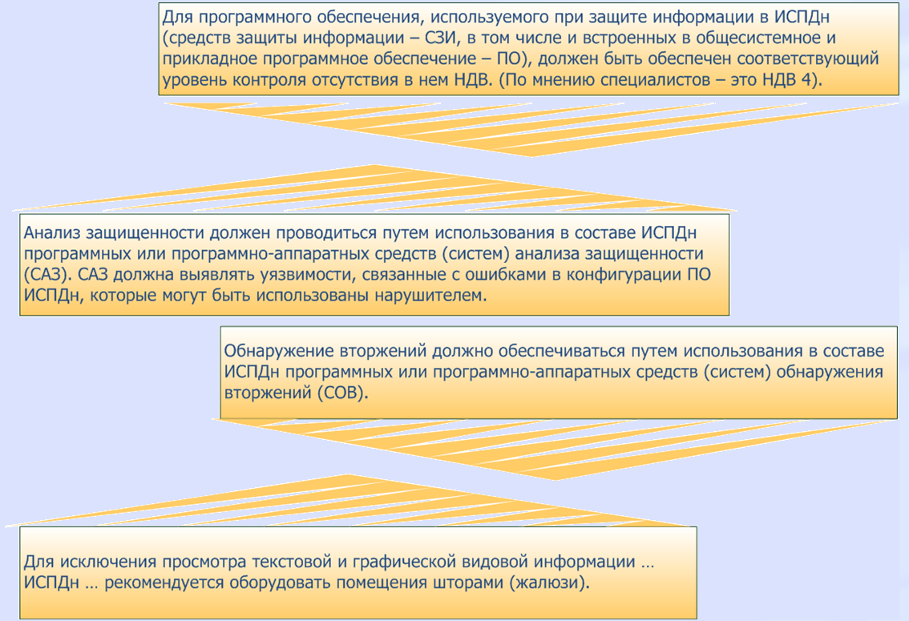
Общие требования для ИСПДн

Slide 10
Сравнение требований к средствам защиты для АС и для ИСПДн К3
Декларирование соответствия или обязательная сертификация (аттестация) по требованиям безопасности информации (по решению оператора)
Класс АС | Класс СВТ | Класс МЭ (без подключения к сетям ОП) | Класс МЭ (с подключением к сетям ОП) | Уровень контроля НДВ
3Б | СВТ-5 | --- | МЭ-4 | НДВ-4
2Б | СВТ-5 | МЭ-4 | МЭ-2 | НДВ-4
1Д | СВТ-5 | МЭ-4 | МЭ-2 | НДВ-4

Slide 11
Сравнение требований к средствам защиты для АС и для ИСПДн К2
обязательная сертификация (аттестация) по требованиям безопасности информации
должны быть реализованы мероприятия по защите ПДн от ПЭМИН: для обработки информации рекомендуется использовать СВТ, удовлетворяющие требованиям стандартов РФ по электромагнитной совместимости, по безопасности и эргономике средств отображения информации, по санитарным нормам, предъявляемым к видеодисплейным терминалам ПЭВМ (например, ГОСТ 29216-91, ГОСТ Р 50948-96, ГОСТ Р 50949-96, ГОСТ Р 50923-96, СанПиН 2.2.2.542-96).
Класс АС | Класс СВТ | Класс МЭ (без подключения к сетям ОП) | Класс МЭ (с подключением к сетям ОП) | Уровень контроля НДВ
3Б+ | СВТ-5 | --- | МЭ-3 | НДВ-4
2Б+ | СВТ-5 | МЭ-4 | МЭ-2 | НДВ-4
1Г | СВТ-5 | МЭ-4 | МЭ-2 | НДВ-4
© 11

Slide 12
Сравнение требований к средствам защиты для АС и для ИСПДн К1
обязательная сертификация (аттестация) по требованиям безопасности
если есть голосовой ввод, то должны быть реализованы мероприятия по защите акустической (речевой) информации
должны быть реализованы мероприятия по защите ПДн от ПЭМИН
Класс АС | Класс СВТ | Класс МЭ (без подключения к сетям ОП) | Класс МЭ (с подключением к сетям ОП) | Уровень контроля НДВ
3А | СВТ-4 | --- | МЭ-2 | НДВ-4
2А | СВТ-4 | МЭ-4 | МЭ-2 | НДВ-4
1В | СВТ-4 | МЭ-4 | МЭ-2 | НДВ-4

Slide 13
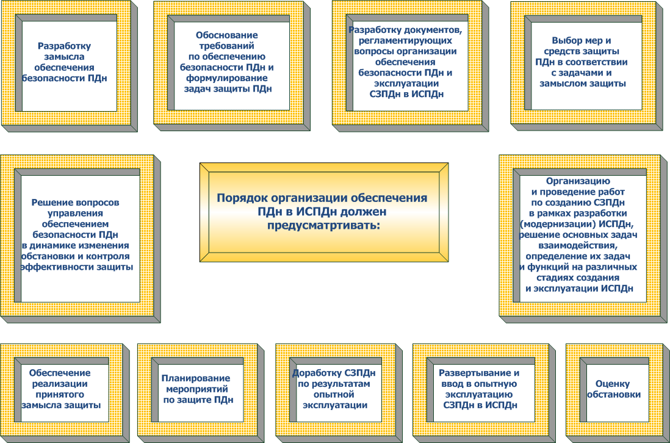
Рекомендации по обеспечению безопасности ПДн при их обработке в ИСПДн

Slide 14
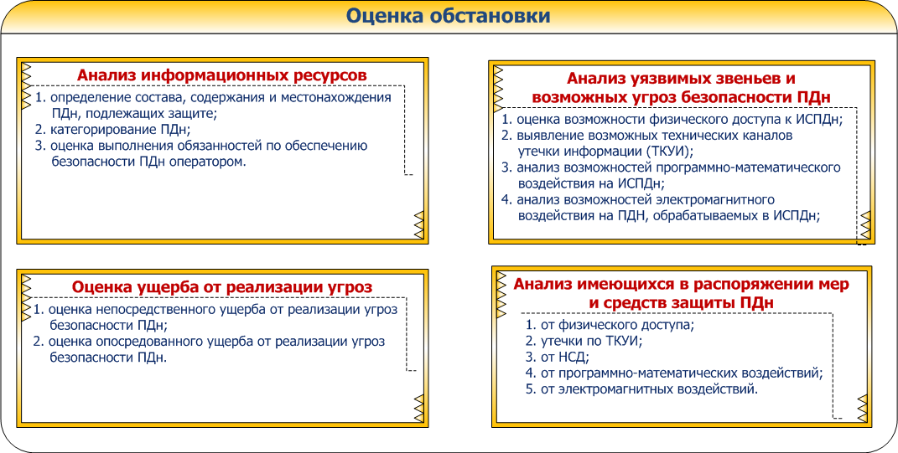
Оценка обстановки
Оценка обстановки во многом определяет эффективность решения задач обеспечения безопасности ПДн. Она основывается на результатах комплексного обследования ИСПДн, в ходе которого проводится определение защищаемой информации и категорирование ее важности.

Slide 15
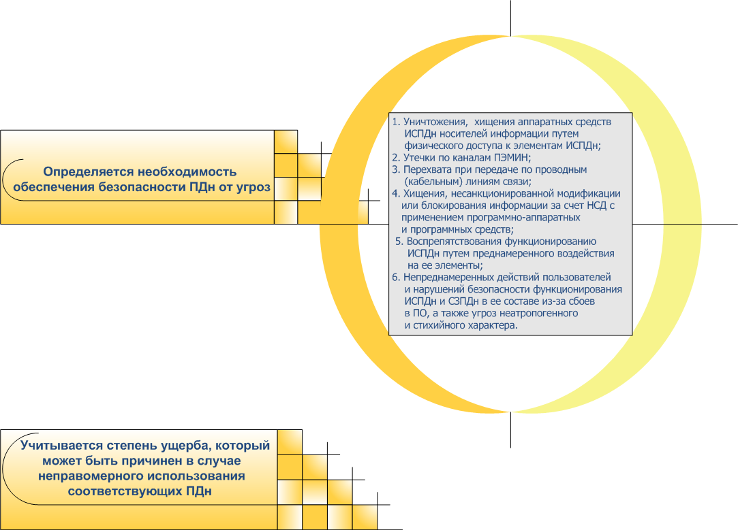
Оценка обстановки
15

Slide 16

Обоснование требований по обеспечению безопасности ПДн
Проводится в соответствии с :
нормативными и методическими документами уполномоченных федеральных органов исполнительной власти;
обязательными к применению стандартами;
документом «Основные мероприятия по организации и техническому обеспечению безопасности персональных данных, обрабатываемых в информационных системах персональных данных».
Выявление и оценка актуальности угроз безопасности ПДн при обработке в ИСПДн осуществляется с использованием «Базовой модели угроз безопасности персональных данных при их обработке в информационных системах персональных данных».
16

Slide 17
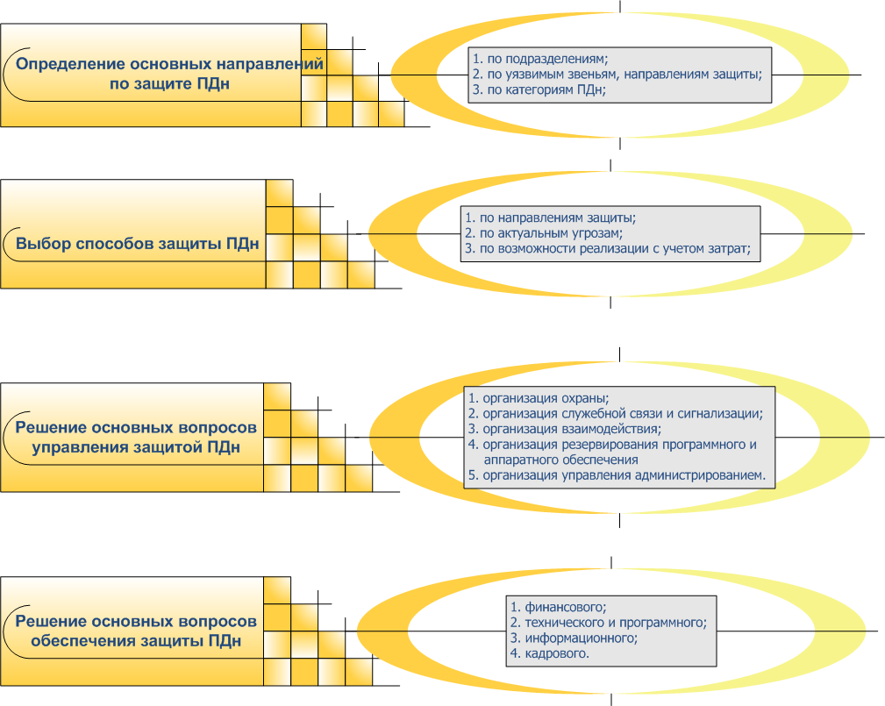
Разработка замысла обеспечения безопасности ПДн
Разработка замысла обеспечения безопасности ПДн – важный этап организации обеспечения безопасности ПДн, в ходе которого осуществляется выбор основных способов защиты ПДн.

Slide 18
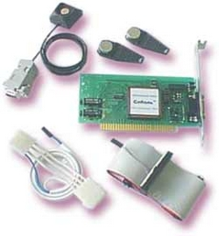
Выбор мер и средств защиты ПДн
При выборе способов обеспечения безопасности ПДн, обрабатываемых в ИСПДн, необходимо определить организационные меры и технические (аппаратные, программные и программно-аппаратные) средства защиты. При выборе технических средств защиты следует использовать сертифицированные средства защиты информации.
18

Slide 19
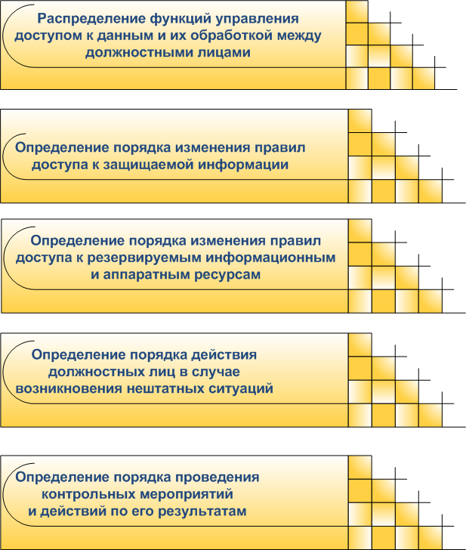
Решение вопросов управления обеспечения безопасности ПДн
Решение вопросов управления обеспечением безопасности ПДн в динамике изменения обстановки и контроля эффективности защиты является важным аспектом поддержания требуемого уровня безопасности ПДн.
Контроль заключается в проверке выполнения требований нормативных документов по защите информации, а также в оценке обоснованности и эффективности принятых мер. Он может проводиться оператором или на договорной основе сторонними организациями, имеющими лицензии на деятельность по технической защите конфиденциальной информации.

Slide 20
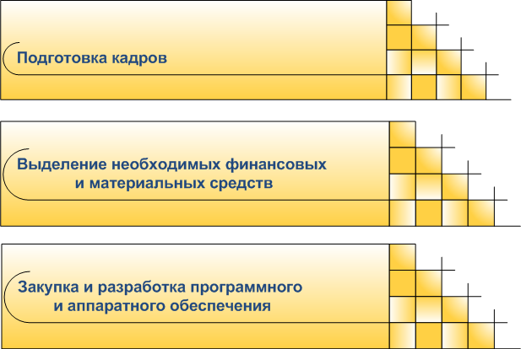
Обеспечение реализации принятого замысла защиты

Slide 21
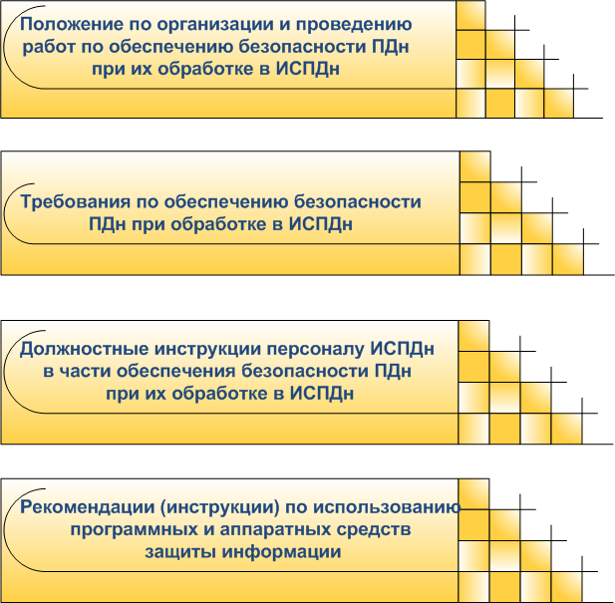
Подготовка документации по вопросам обеспечения безопасности ПДн

Slide 22
Испытания СЗПДн
Испытания СЗПДн проводятся в процессе развертывания и ввода в опытную эксплуатацию ИСПДн в соответствии с частным техническим заданием.
Заключение по результатам испытаний должно содержать вывод о степени соответствия СЗПДн заданным требованиям по обеспечению безопасности ПДн.

Slide 23
Обеспечение безопасности ПДн в ИСПДн
Обоснование комплекса мероприятий по обеспечению безопасности ПДн в ИСПДн производится с учетом результатов оценки опасности угроз и определения класса ИСПДн на основе "Основных мероприятий по организации и техническому обеспечению безопасности персональных данных, обрабатываемых в информационных системах персональных данных ".
Должны быть определены мероприятия по:
выявлению и закрытию технических каналов утечки информации ПДн в ИСПДн;
защите ПДн от НСД и неправомерных действий;
установке, настройке и применению средств защиты.
Мероприятия по выявлению и закрытию технических каналов утечки информации ПДн в ИСПДн формируются на основе анализа и оценки угроз безопасности ПДн.

Slide 24
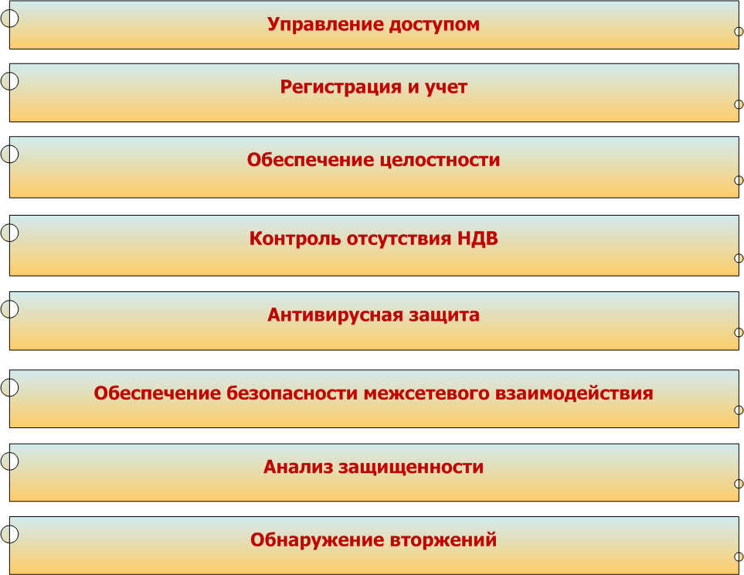
Мероприятия по защите ПДн от НСД и неправомерных действий
24

Slide 25
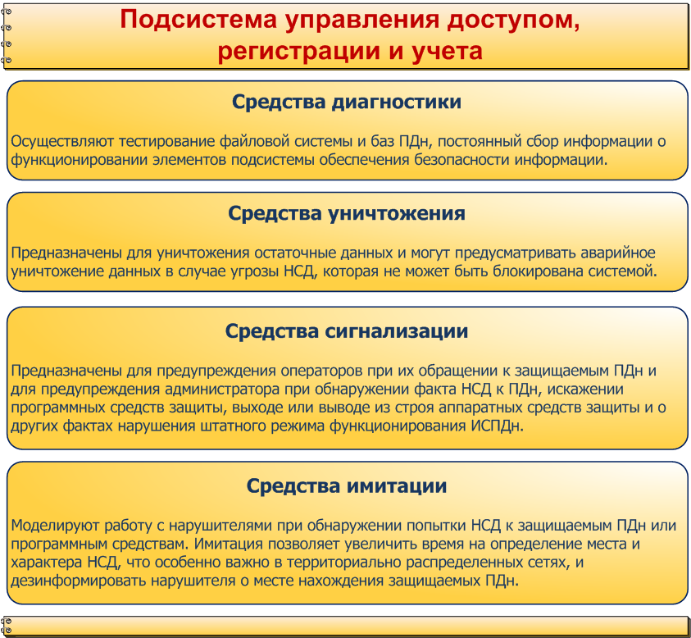
Управление доступом, регистрация и учет

Slide 26
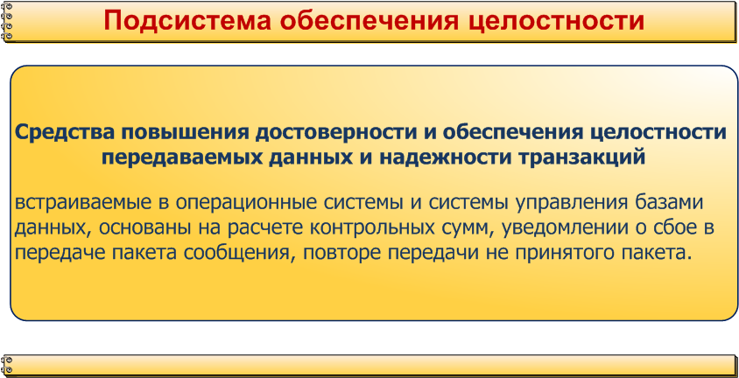
Обеспечение целостности
Подсистема обеспечения целостности реализуется преимущественно операционными системами и системами управления базами данных.

Slide 27
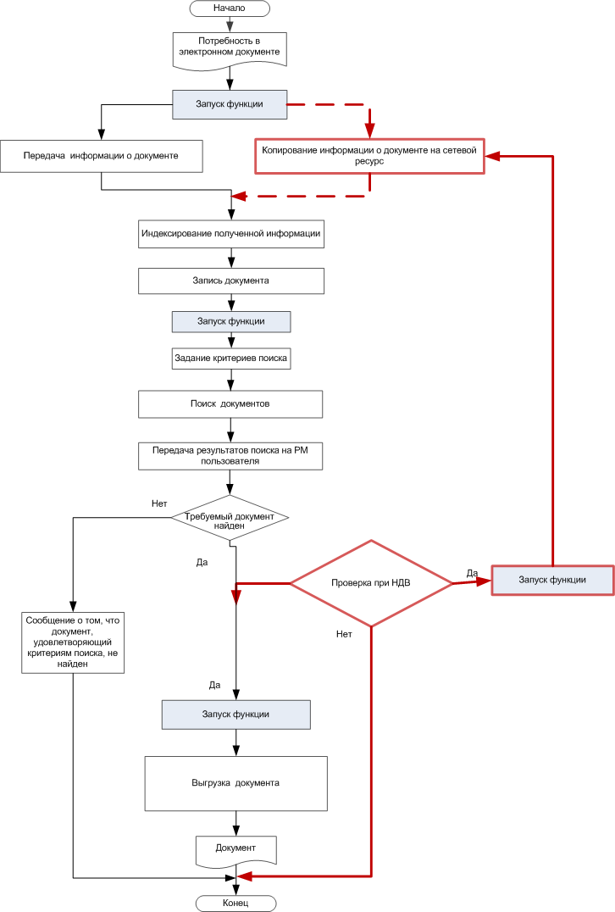
Контроль отсутствия НДВ
Подсистема контроля отсутствия недекларированных возможностей реализуется в большинстве случае на базе систем управления базами данных, средств защиты информации, антивирусных средств защиты информации.

Slide 28

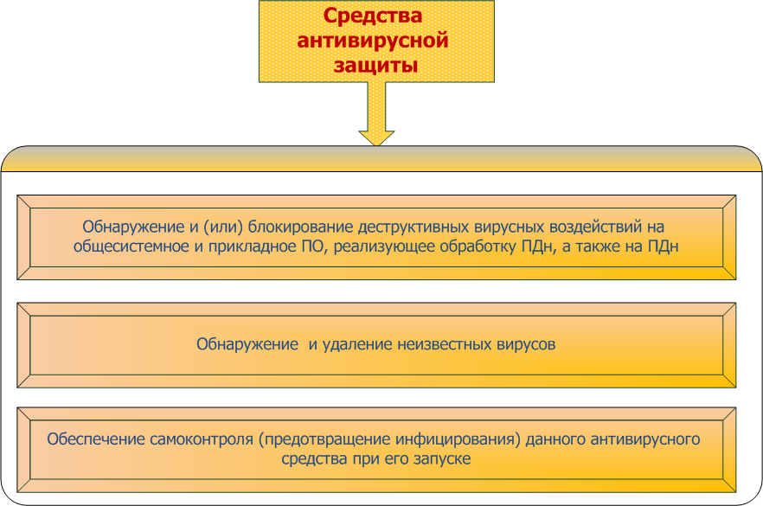
Антивирусная защита

Slide 29
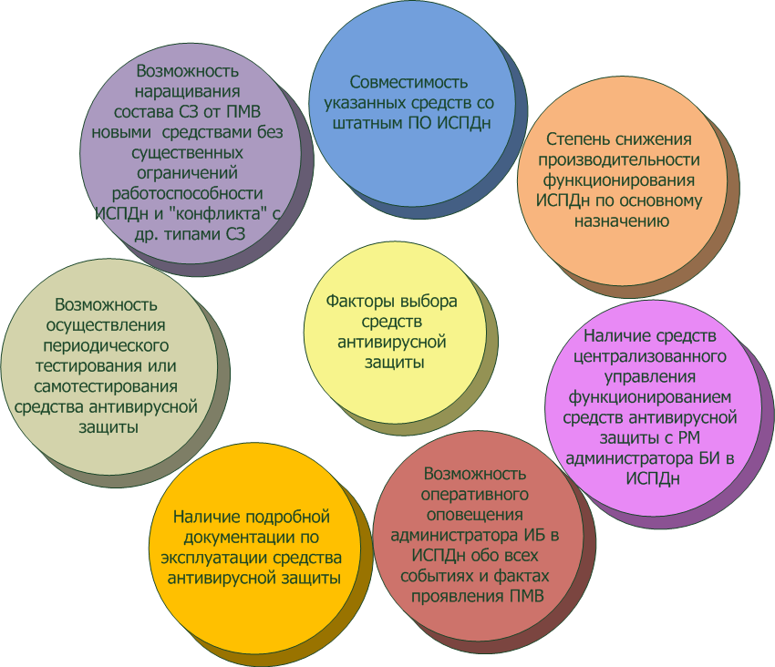
Средства антивирусной защиты
Описание порядка установки, настройки, конфигурирования и администрирования средств антивирусной защиты, а также порядка действий в случае выявления факта вирусной атаки или иных нарушений требований по защите от программно-математических воздействий должны быть включены в руководство администратора безопасности информации в ИСПДн.

Slide 30
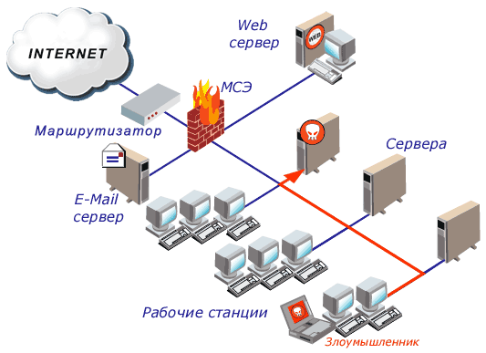
Обеспечение безопасного межсетевого взаимодействия ИСПДн
Для осуществления разграничения доступа к ресурсам ИСПДн при межсетевом взаимодействии применяется межсетевое экранирование, которое реализуется программными и программно-аппаратными межсетевыми экранами (МЭ, МСЭ). Межсетевой экран устанавливается между защищаемой сетью, называемой внутренней, и внешней сетью. Межсетевой экран входит в состав защищаемой сети. Для него путем настроек отдельно задаются правила, ограничивающие доступ из внутренней сети во внешнюю и наоборот.
Для обеспечения безопасного межсетевого взаимодействия в ИСПДн 3 и 4 классов рекомендуется использовать МЭ не ниже пятого уровня защищенности.
Для обеспечения безопасного межсетевого взаимодействия в ИСПДн 2 класса рекомендуется использовать МЭ не ниже четвертого уровня защищенности.
Для обеспечения безопасного межсетевого взаимодействия в ИСПДн 1 класса рекомендуется использовать МЭ не ниже третьего уровня защищенности.
30

Slide 31
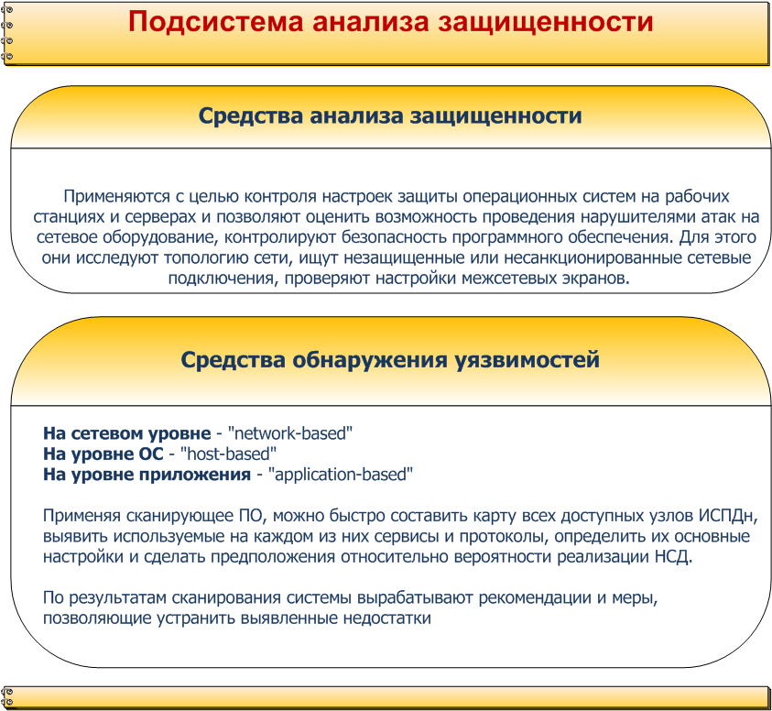
Анализ защищенности
Подсистема анализа защищенности реализуется на основе использования средств тестирования (анализа защищенности) и контроля (аудита) безопасности информации.

Slide 32
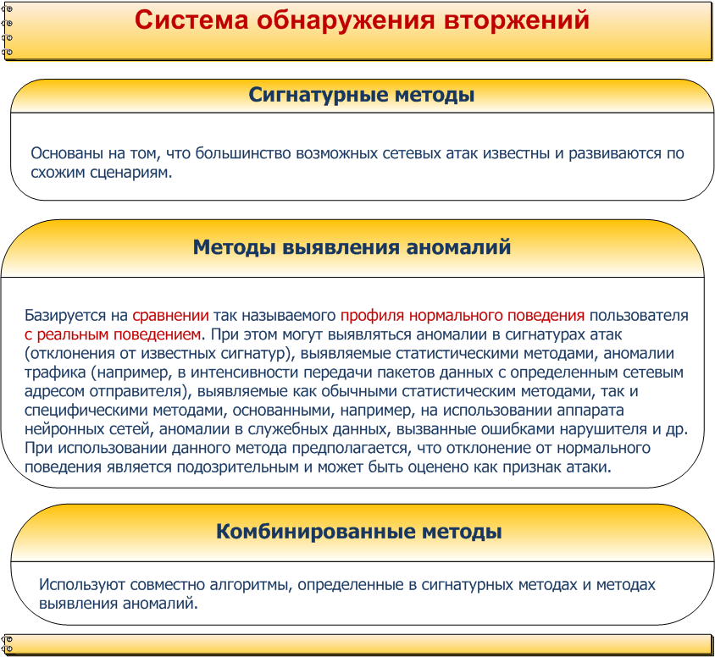
Обнаружение вторжений
В интересах выявления угроз НСД за счет межсетевого взаимодействия применяются системы обнаружения вторжений. Такие системы строятся с учетом особенностей реализации атак, этапов их развития и основаны на целом ряде методов обнаружения атак.
Для обнаружения вторжений в ИСПДн 3 и 4 классов рекомендуется использовать системы обнаружения сетевых атак, использующие сигнатурные методы анализа.
Для обнаружения вторжений в ИСПДн 1 и 2 класса рекомендуется использовать системы обнаружения сетевых атак, использующие наряду с сигнатурными методами анализа методы выявления аномалий.

Slide 33
Защита ПДн от утечки по ТКУИ
Для защиты ПДн от утечки по техническим каналам применяются организационные и технические мероприятия, направленные на исключение утечки:
акустической (речевой) информации,
видовой информации,
информации за счет побочных электромагнитных излучений и наводок.
При реализации технических мероприятий используются технические пассивные и активные средства защиты.
Пассивные методы защиты информации, как правило, реализуются при строительстве или реконструкции зданий на этапе разработки проектных решений, что позволяет заранее учесть типы строительных конструкций, способы прокладки коммуникаций, оптимальные места размещения защищаемых помещений.
В случае технической невозможности использования пассивных средств защиты помещений или если они не обеспечивают выполнение требуемых норм по звукоизоляции, используются активные меры защиты.

Slide 34
Порядок организации обеспечения безопасности ПДн в ИСПДн и основные этапы работ Компании
Обследование (аудит) информационной инфраструктуры компании и выявление необходимости и степени обработки персональных данных на конкретных серверах и рабочих местах сотрудников;
Классификация информационной системы персональных данных;
Разработка частной модели угроз безопасности персональных данных;
Разработка технического задания на проведение работ по созданию системы защиты персональных данных;
Проектирование системы защиты персональных данных;
Разработка проектов организационно-распорядительных документов Заказчика по регламентации обработки ПДн;
Сертификация средств защиты информации (при необходимости);
Реализация системы защиты персональных данных;
Аттестация ИСПДн Заказчика по требованиям безопасности информации;
Обучение сотрудников Заказчика особенностям обработки персональных данных и повышение их осведомленности об ответственности за нарушения;
Сопровождение и эволюционное развитие ИСПДн Заказчика в соответствии с требованиями безопасности информации.

Slide 35
Типовой комплект внутренней нормативной документации по обеспечению безопасности ПДн
Приказ о назначении комиссии по сопровождению аттестации автоматизированной системы;
Перечень объектов информатизации, используемых для обработки конфиденциальной информации;
Перечень сведений конфиденциального характера;
Акт классификации автоматизированной системы;
Схема границы контролируемой зоны
Перечень лиц, обслуживающих автоматизированную систему;
Приказ о назначении администратора информационной безопасности (уполномоченного по защите информации);
Данные по уровню подготовки кадров, обеспечивающих защиту информации;
Состав программного обеспечения автоматизированной системы;
Перечень лиц, имеющих право самостоятельного доступа в помещение с АС;
Перечень лиц, имеющих право самостоятельного доступа к штатным средствам автоматизированной системы;
Перечень защищаемых ресурсов АС и уровень их конфиденциальности;
Матрица доступа субъектов автоматизированной системы к ее защищаемым ИР;
Описание настроек подсистемы разграничения доступа системы защиты информации от несанкционированного доступа АС с приложениями:
Приложение 1. Привилегии пользователей и объекты доступа;
Приложение 2. Перечень каталогов для хранения информации и характеристики программных сред пользователей;
Схема информационных потоков автоматизированной системы;
Приказ о назначении комиссии по аттестации защищаемого помещения;
Приказ о назначении ответственного за режим безопасности в защищаемом помещении.
© 35

Slide 36
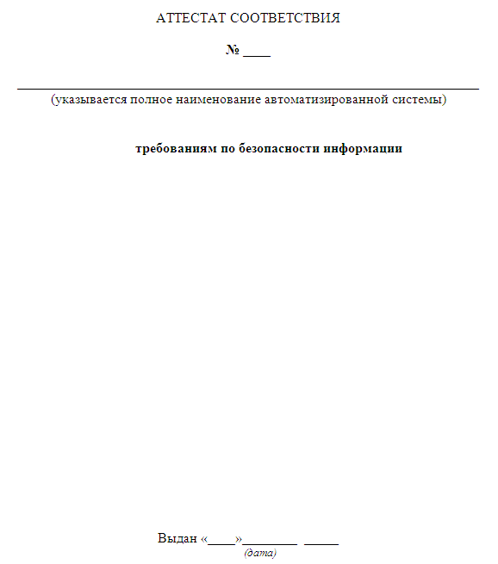
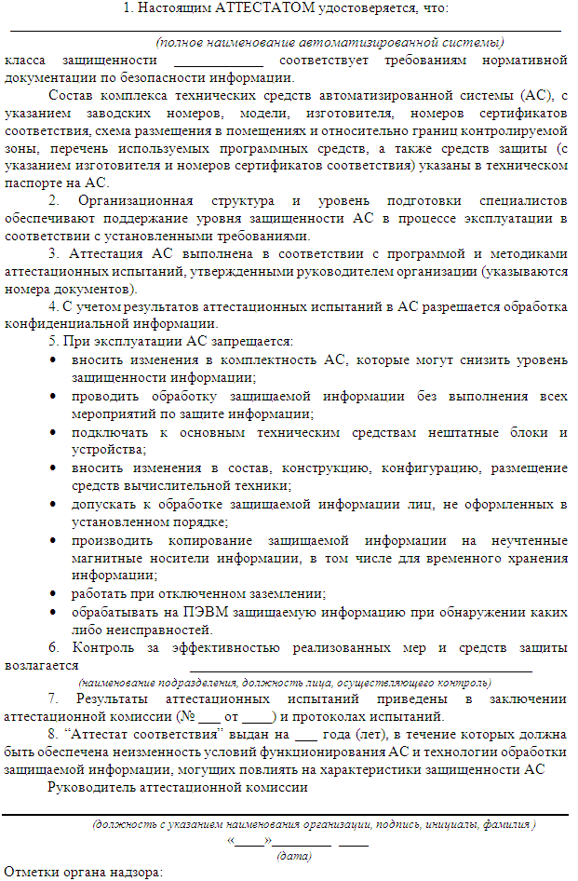
Пример формы аттестата соответствия для автоматизированной системы
36
© 36
Notes:
36

Slide 37
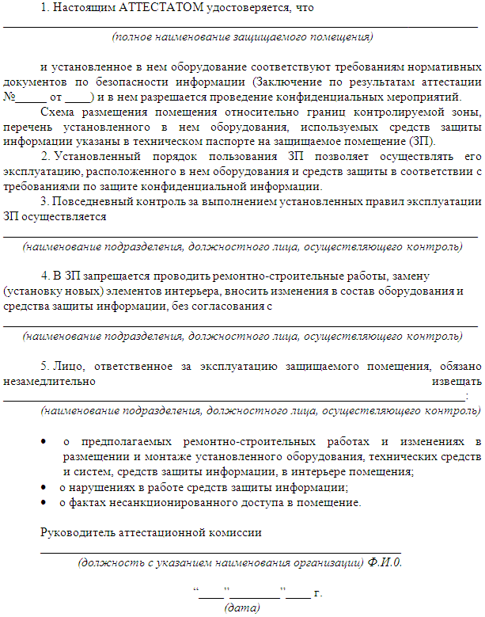
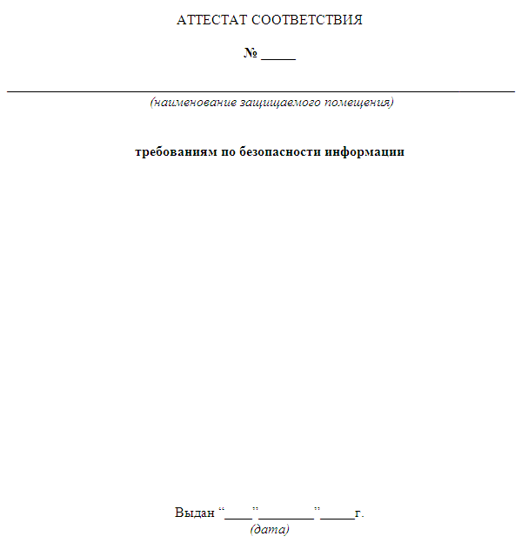
Пример формы аттестата соответствия для защищаемого помещения
37
Notes:
37

Slide 38
Вопросы
Спасибо за внимание!
Ваши вопросы?
дтн Варламов Олег Олегович
OVar@narod.ru
Тлф. +7(926) 276-76-45
© 38

Slide 39
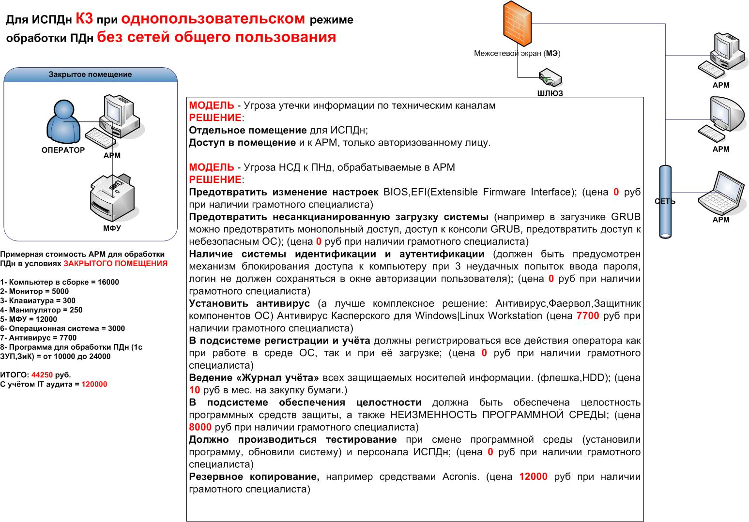

Slide 40
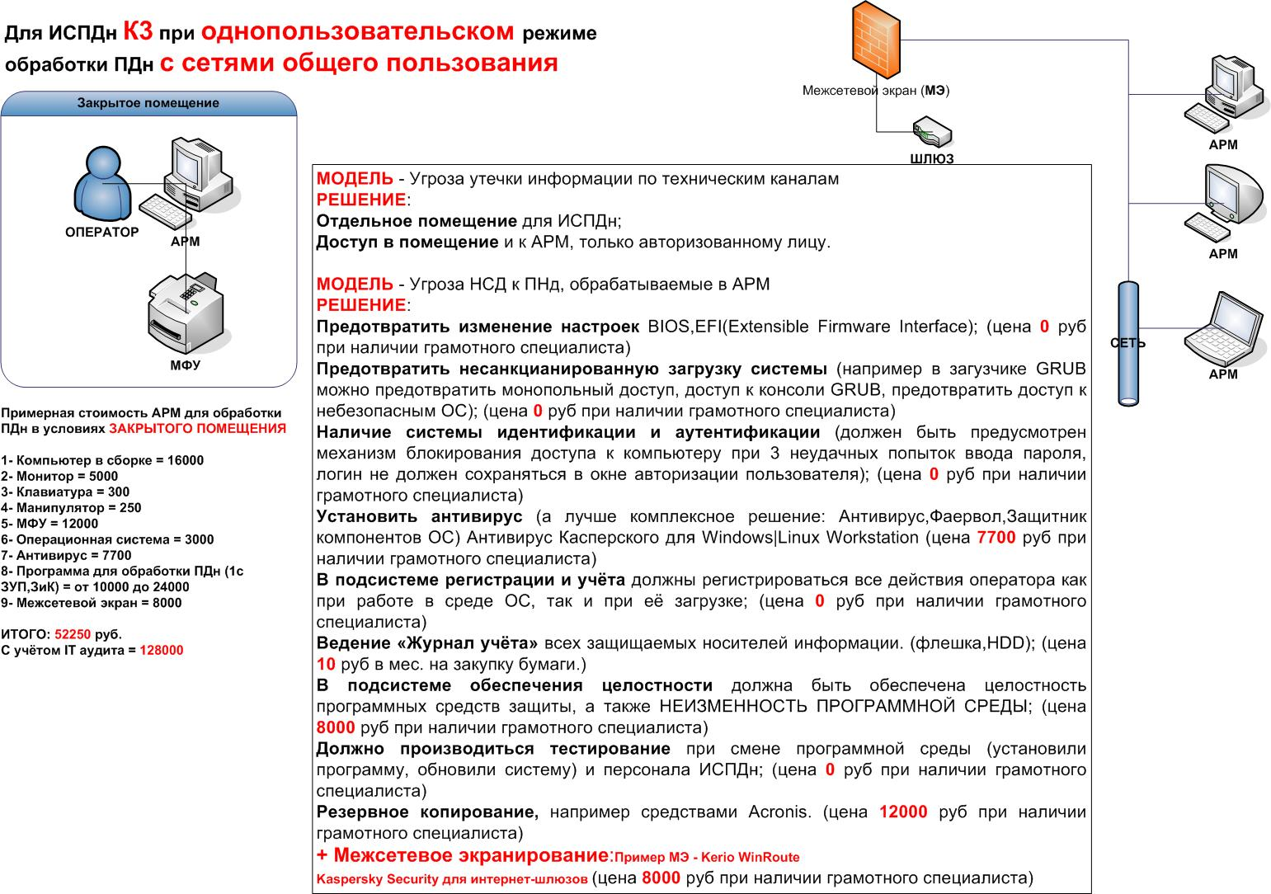

Slide 41
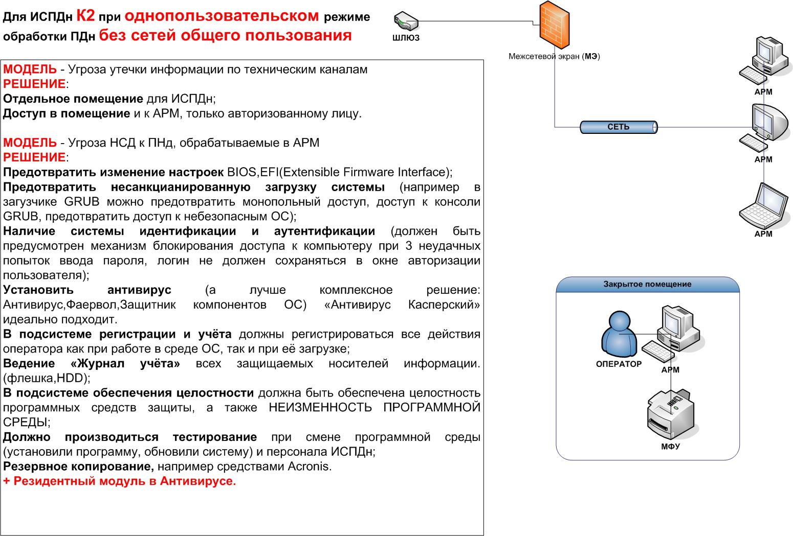

Slide 42
